Slide 1
Renouveler l’alliance avec Marie
Seigneur notre Dieu,
pour sauver tous les hommes et les conduire vers toi,
tu leur as envoyé ton Fils bien-aimé
qui s’est fait homme en naissant de la Vierge Marie.
Accorde-nous d’être formés par elle
à l’image de son Fils premier-né
et fais-nous prendre part à l’amour du Christ envers sa Mère.
Tu as associé Marie au mystère de ton Fils
pour qu’elle soit la nouvelle Eve, la Mère des vivants;
confirme l’alliance que nous avons contractée avec elle.
Que notre dévouement prolonge sur terre
sa charité maternelle et fasse croître l’Eglise,
le Corps de ton Fils, Jésus Christ, notre Seigneur.
Amen.

Slide 2
Prière de Trois Heures
Seigneur Jésus,
nous voici réunis au pied de la Croix avec ta Mère et le disciple que tu aimais.
Nous te demandons pardon de nos péchés qui sont la cause de ta mort.
Nous te remercions d’avoir pensé à nous en cette heure de salut et de nous avoir donné Marie pour Mère.∂
Vierge Sainte,
prends-nous sous ta protection
et rends-nous dociles
à l’action de l’Esprit-Saint.
Saint Jean,
obtiens-nous la grâce
d’accueillir comme toi,
Marie dans notre vie
et de l’assister dans sa mission.
Amen.
Que le Père et le Fils et le Saint-Esprit
soient glorifiés en tous lieux par l’Immaculée Vierge Marie.

Slide 3
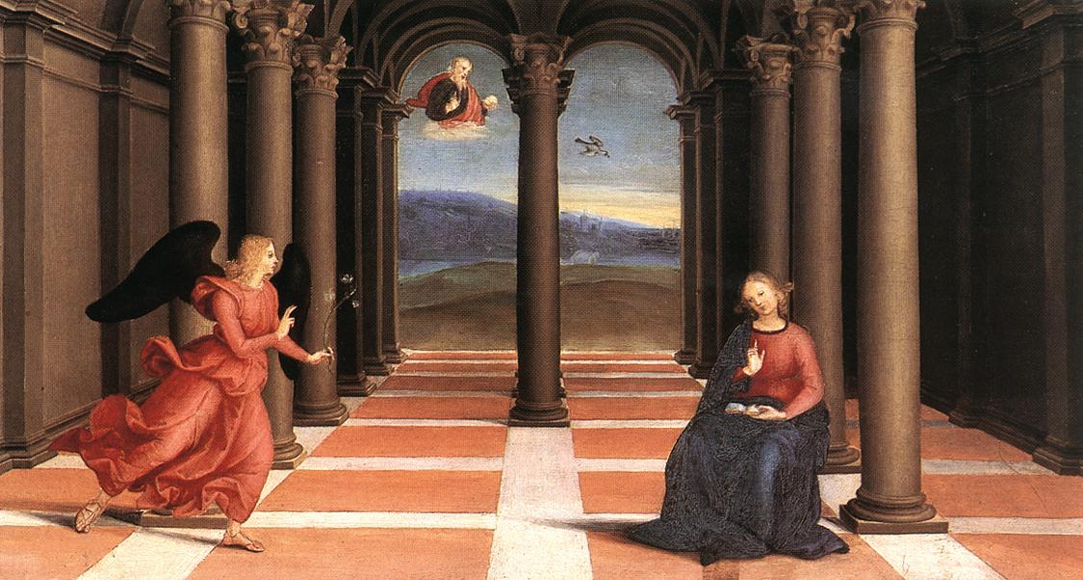

Slide 4


